Slide 1

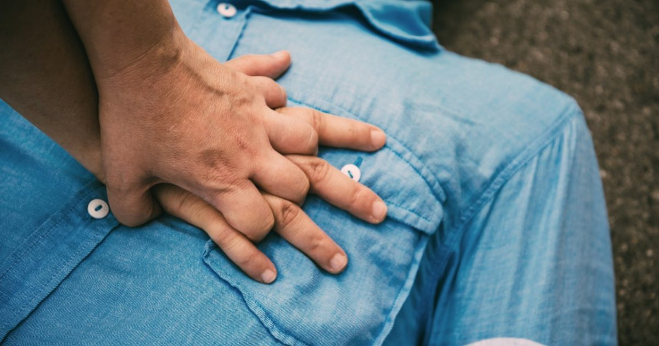

Secouriste niveau 1 et 2 IAS
JOUR 1
01.2022

Slide 2

Quelles sont vos craintes et vos attentes?

Slide 3

Objectifs: «vous serez capable de….»
D’appliquer les recommandations en terme de précautions en matière d’hygiène et de sécurité
D’évaluer une situation afin de prendre une décision en fonction des besoins de soins préhospitaliers requis
De déclencher l’alarme et faire des transmissions efficientes
De différencier une situation selon des critères de stabilité et de prodiguer les premiers soins nécessaires jusqu’à l’arrivée des secours

Slide 4

Programme de la journée
Cadre légal
Propre motivation à porter secours
Sécurité et hygiène
BLS-AED adulte
Position Latérale de Sécurité
Accident Vasculaire Cérébral, infarctus
BLS pédiatrique
évaluation du patient, schéma C-ABC
Alarme

Slide 5



Certification
14 heures sur 2 jours
Validité de 2 ans
Certification BLS-AED par la SRC
Certification Secourisme niveau 1 par l’IAS

Slide 6
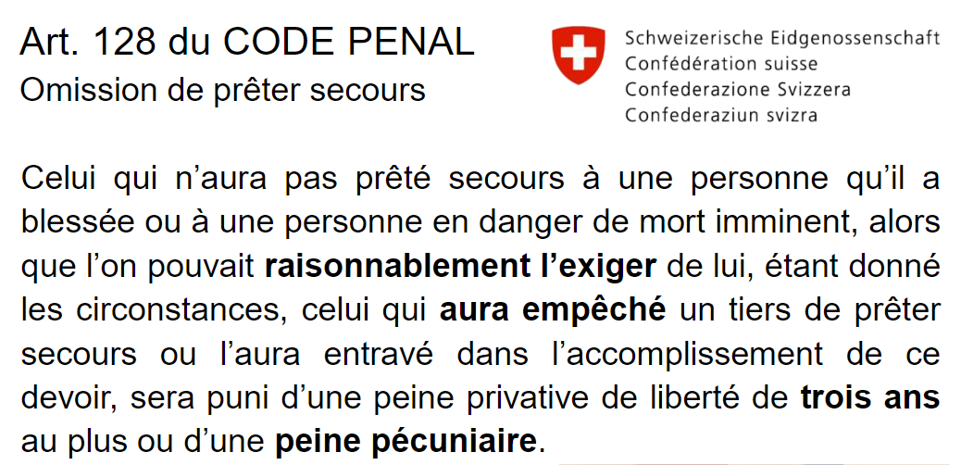
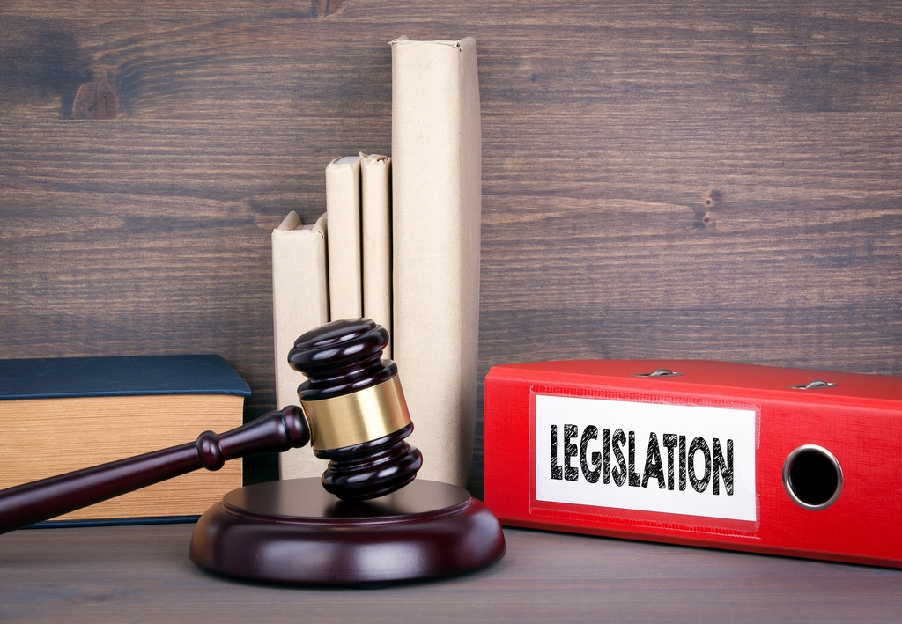
Aspects légaux

Slide 7

Agir ?
Oui….mais de manière sécuritaire !
Sécurité
Route, feu, gaz, armes, animaux
Scène
Lieu, météo
Situation
Victimes, témoins, hémorragies

Slide 8
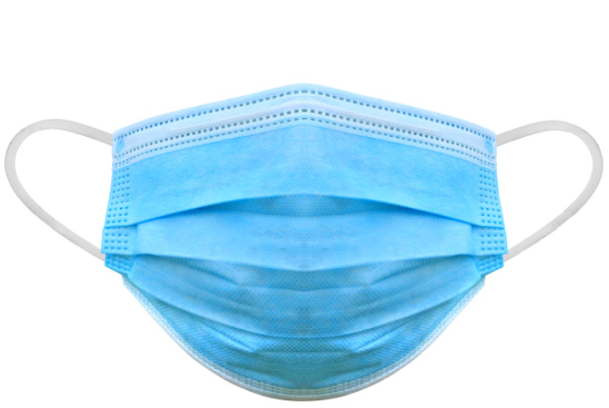
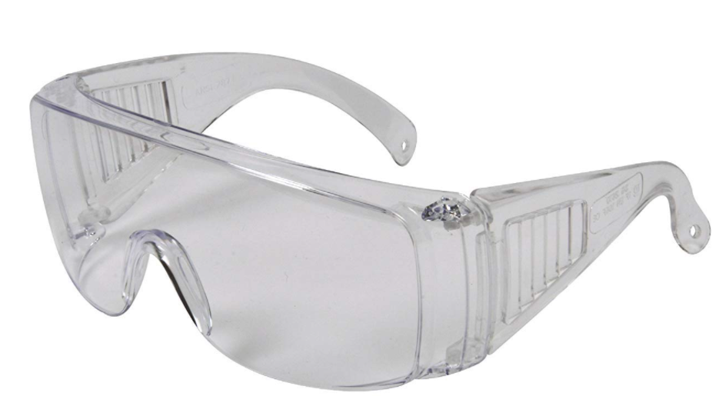
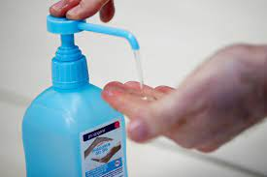
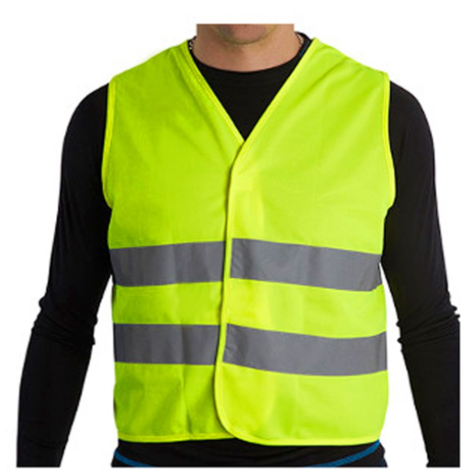
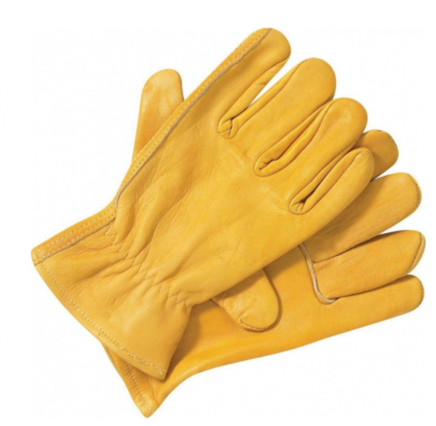
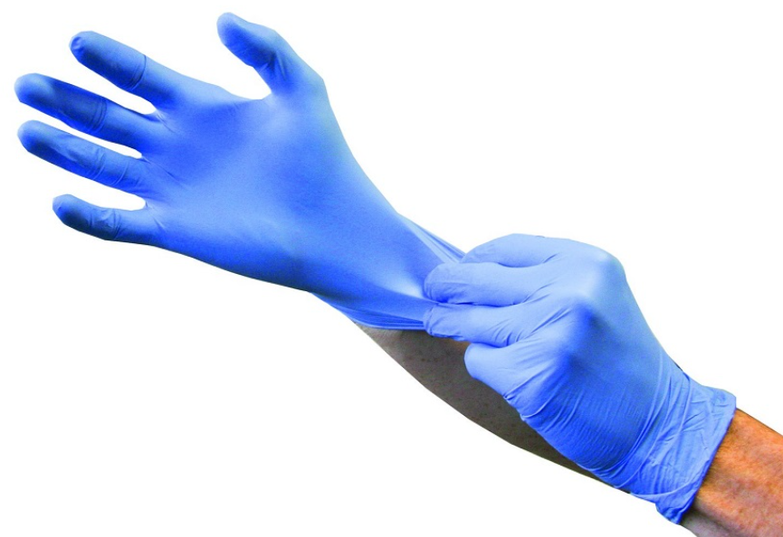
Précautions standards d’hygiène et de protection

Slide 9
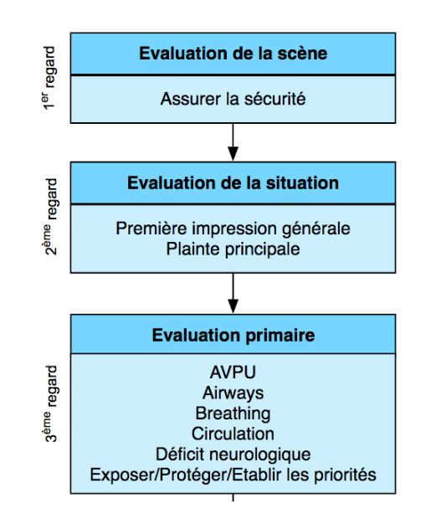
Approche du patient
Schéma C-ABC
STABLE / INSTABLE ?

Slide 10

Numéros d’urgence
Ambulance : 144
Police : 117
Pompiers : 118
Urgences en Europe : 112
REGA : 1414
FIRST RESPONDER

Slide 11

Chaîne de survie
144
RCP
Défibrillation
Réanimation avancée
Soins intensifs
Rééducation

Slide 12
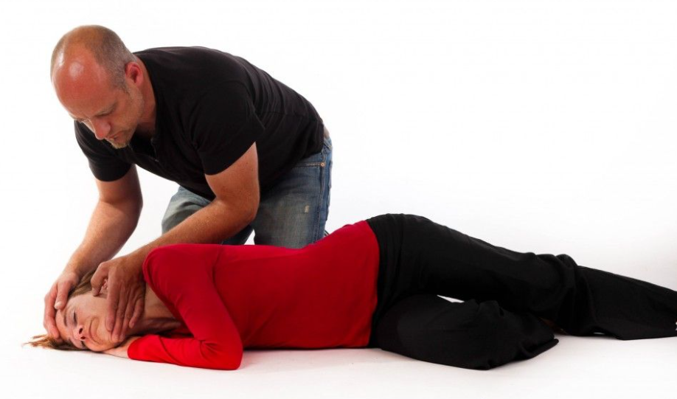
Position Latérale de Sécurité
INCONSCIENT-RESPIRE

Slide 13
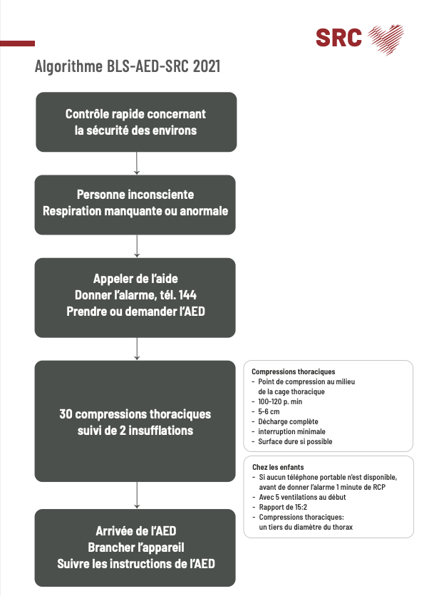
Réanimation Cardio Pulmonaire selon normes SRC

Slide 14
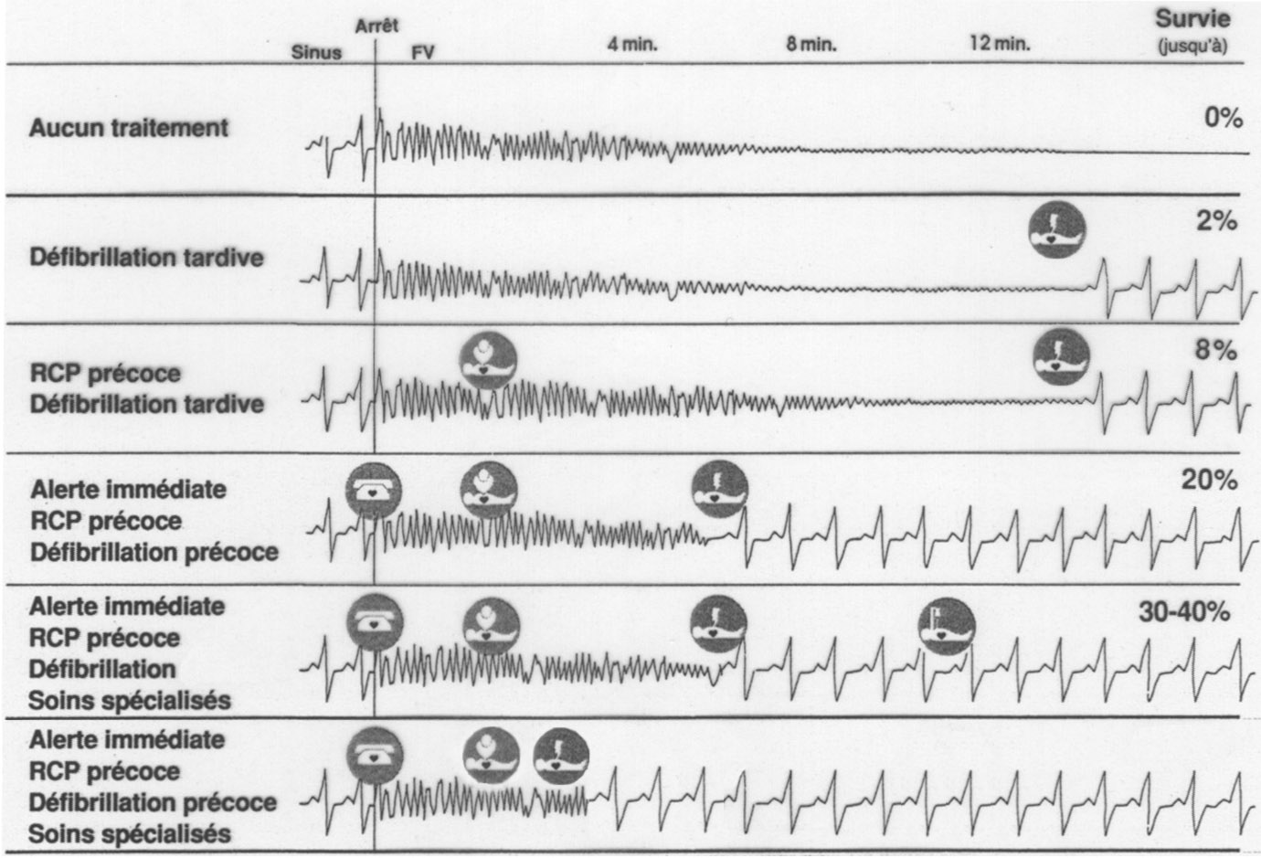
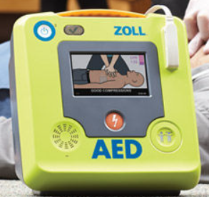
Automatic External Defibrillator : l’intérêt

Slide 15
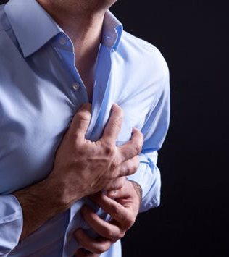
L’infarctus
Oppression /douleur thoracique
Sudation
Pâleur
Difficulté à respirer
Angoisse, sensation de malaise
Nausées ou vomissements

Slide 16
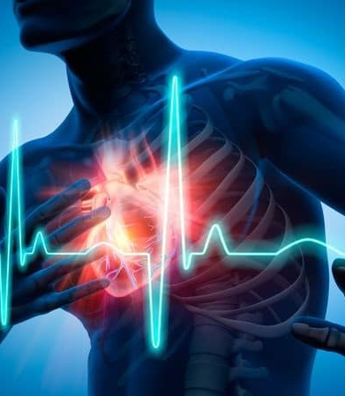
Gestes à appliquer
Alarmer le 144
Position semi-assise
3C : Col-Cravatte-Ceinture
Si inconscient avec respiration : PLS
Si inconscient sans respiration : RCP

Slide 17
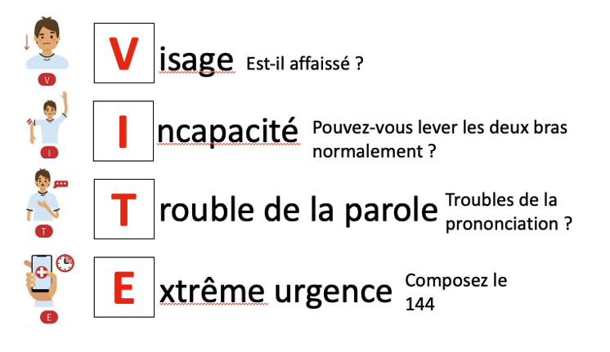
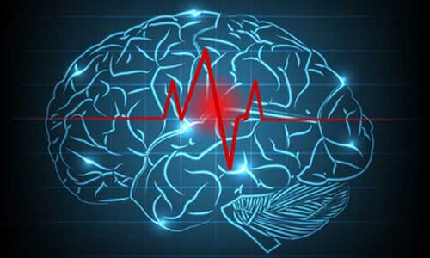
L’ Accident Vasculaire Cérébral

Slide 18
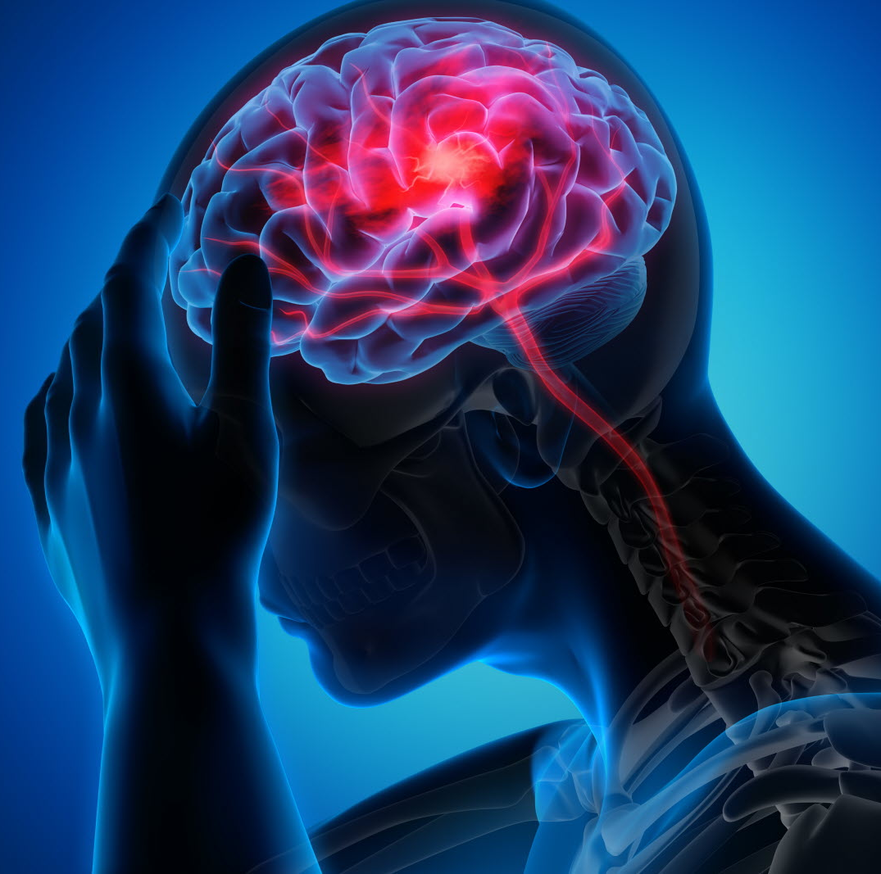
Gestes à appliquer
Alarmer le 144
Position couché
Si inconscient avec respiration : PLS
Si inconscient sans respiration : RCP

Slide 19
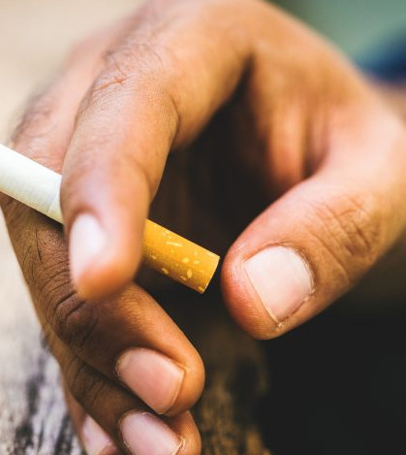
Facteurs de risque cardio-vasculaires
Non modifiable
Hérédité
Age
Modifiable
Tabac
HTA
Qui contribuent
Diabète
Obésité
Sexe
Hyperlipidémie
Sédentarité
Stress

Slide 20
Quelques chiffres
Chaque année en suisse
8000 arrêt cardio-circulatoire
1600 accident vasculaires cérébraux
30000 infarctus
L’infarctus est la 1ère cause de décès
4 urgences sur 5 ce produisent en dehors de l’hôpital

Slide 21
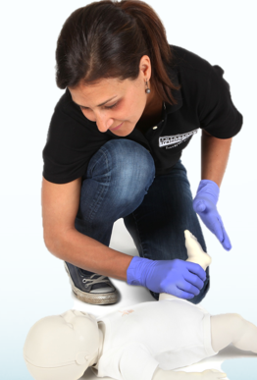
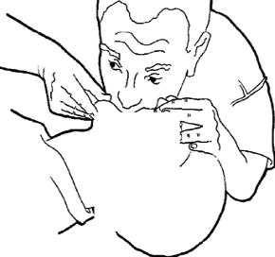
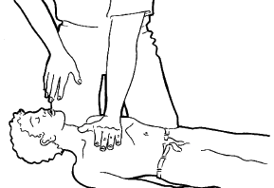
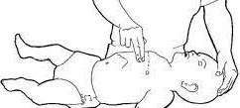
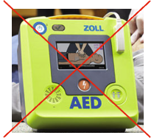
RCP pédiatrique
1 an et +
5 ventilations avant massage
15:2
> d’un 1 an
1 main
Défibrillation pédiatrique
5 ventilations avant massage
15:2
2 doigts
Pas de défibrillation
15/2
15/2

